Slide 1
ANÁLISIS, EVALUACIÓN TERMODINÁMICA Y PUESTA A PUNTO DEL SISTEMA TÉRMICO DEL CALDERO YORK SHIPLEY
Autores:
Jurado Golles, James Eduardo
Tapia Albán, Iván Marcelo
Director:
Ing. Villavicencio Poveda, Ángelo Homero, Msc.
Sangolquí 2019

Slide 2
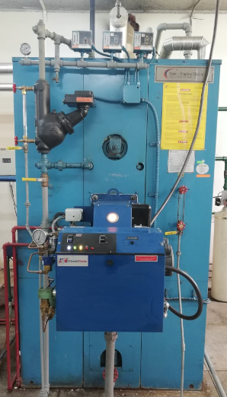
ANTECEDENTES
En el año 2007 la universidad de las Fuerzas Armadas ESPE, adquirió el Caldero York Shipley, fue instalado por la empresa "La Llave".
En el caldero se realizan las prácticas de laboratorio: calorímetros, ciclo Rankine, barras de longitud infinita y balances exergéticos.
En el año 2014 el ingeniero Boris Pumisacho realizó mantenimiento preventivo al caldero en colaboración con la empresa RETENA S.A. y el laboratorio de conservación de la energía.

Slide 3
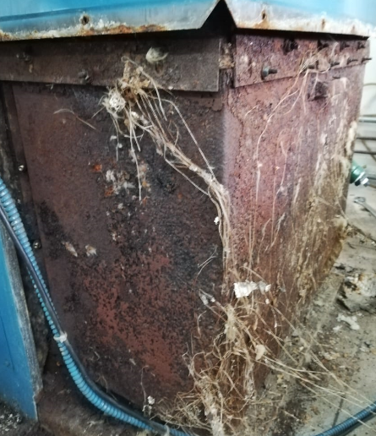
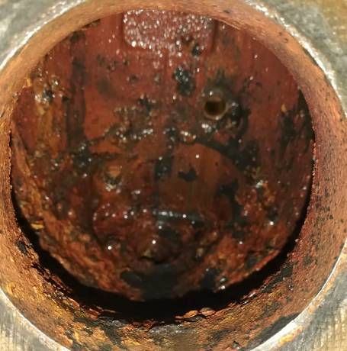
ANTECEDENTES
A inicios del presente año mediante inspección visual, se pudo identificar:
Corrosión en el lado de agua
Empaquetaduras deterioradas
Incrustaciones en el lado de agua
Capa de hollín formada en el lado de fuego
Bomba de dosificación de químicos inoperativa
Sistema de ablandadores inoperativo
Quemador fuera de calibración
Electrodos con fisura

Slide 4
DEFINICIÓN DEL PROBLEMA
El paso de los años y la falta de mantenimiento han deteriorado los componentes y sistemas del caldero, ocasionando que las condiciones de operación (altas temperaturas y presiones elevadas) no garanticen la seguridad de las instalaciones, docentes y estudiantes
Por lo anteriormente mencionado es necesario realizar un análisis y evaluación termodinámica al caldero, para conocer sus reales condiciones.

Slide 5
OBJETIVO GENERAL
Realizar el análisis, evaluación termodinámica y puesta a punto de sistema térmico del caldero York Shipley
OBJETIVOS ESPECÍFICOS
Realizar el estudio de los elementos del caldero York Shipley.
Realizar la implementación de sistema de medición de variables termodinámicas para combustión e intercambio de calor en el caldero York Shipley.
Realizar el análisis para mejorar la eficiencia del caldero.

Slide 6
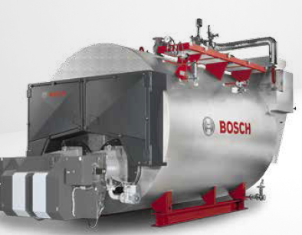
DEFINICIONES IMPORTANTES
CALDERO: Es un sistema cerrado, capaz de producir energía térmica mediante la combustión de un fluido de trabajo, pudiéndose obtener vapor o agua caliente dependiendo del diseño del caldero
CALDEROS PIROTUBULARES: Llamados también calderos de tubos de fuego, son calderos en los que los gases producidos en la combustión circulan internamente por tubos rodeados de agua. Los gases de combustión recorren la cámara de combustión hasta ser evacuados en la chimenea. En su mayoría este tipo de caldero no suele ser de gran tamaño
Caldero pirotubular Bosch de alta presión.
Fuente: (BOSCH, Eberhard, & Tuffner, 2016)

Slide 7
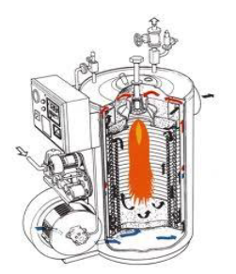
CALDEROS ACUOTUBULARES: En este tipo de caldero el fluido de trabajo circula internamente en los tubos, y los gases producidos circulan externamente a ellos. Este tipo de caldero es especialmente utilizado cuando se trabaja con altas presiones y cuando se requiere alta eficiencia, es el más utilizado en industrias.
Caldero Acuotubular
Fuente: (Miranda, 2018)

Slide 8
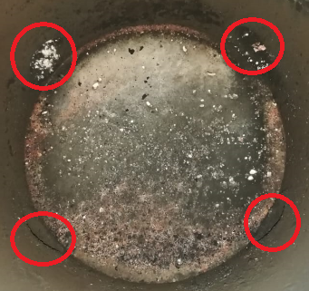
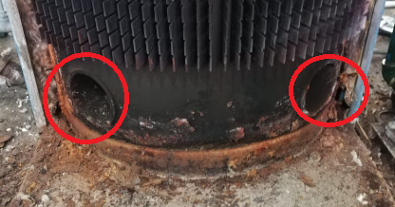
El caldero York Shipley serie 300 con capacidad de 30 BHP funciona a una presión máxima de 150 psi, es considerado caldero pirotubular a pesar de no tener tubos internos para la circulación de los gases de combustión.
Su estructura interna es un encamisado recuperador de calor
Los gases de combustión se encuentran en el hogar, es aquí donde se produce la mayor transferencia de calor al impedir el flujo acelerado por 4 orificios de 2 pulgadas, ubicados en la parte inferior.

Slide 9
SISTEMAS PERIFÉRICOS
Sistema de alimentación de agua: Encargado de suministrar agua para el funcionamiento del caldero, formado por:
Bomba de agua
Ablandador de agua: El ablandador de agua elimina impurezas (sales de calcio y magnesio) contenidas en el agua que ingresa al caldero, utilizando un equipo llamado intercambiador iónico sódico.
Bomba de dosificación de químicos: La inyección de químicos mediante una bomba busca eliminar gases disueltos en el agua, principalmente el oxígeno para evitar problemas de corrosión o incrustación.

Slide 10
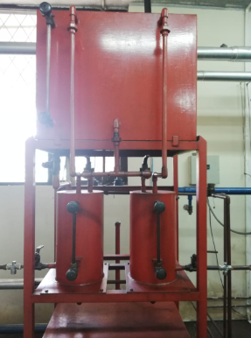
SISTEMAS PERIFÉRICOS
Sistema de alimentación de combustible: Encargado de almacenar, distribuir y dosificar el combustible en el caldero, formado por:
Tanque diario de combustible: Tanque donde se almacena el combustible para el funcionamiento del caldero

Slide 11
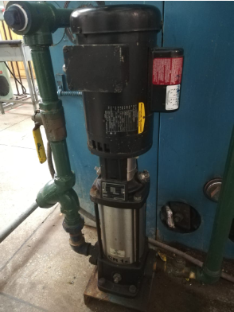
SISTEMAS PERIFÉRICOS
Bomba de alimentación de combustible: La bomba transporta el combustible de trabajo por medio del sistema de tuberías hasta el quemador.

Slide 12
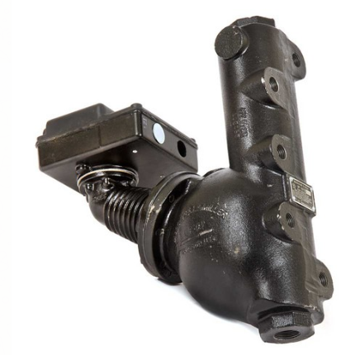
SISTEMAS PERIFÉRICOS
Sistema de control de agua: EL control de nivel del agua se realiza por flotadores
Controles de nivel por flotador
Fuente: (Venamet, 2018)
El control por flotador consiste de una boya la cual registra el aumento o disminución de nivel del agua, esta boya actúa sobre la bomba de agua, si se tiene un nivel excesivo de agua se suspende su funcionamiento, y si el nivel de agua es bajo se acciona nuevamente la bomba.
El sistema de control de presión trabaja de forma similar.

Slide 13
ANÁLISIS PRIMARIO Y DETERMINACIÓN DEL ESTADO ACTUAL DEL CALDERO
Mediante inspección visual se examinaron los componentes principales del caldero y sus dispositivos periféricos, tales como:
Quemador
Lado de agua
Lado de fuego
Control de nivel de agua del caldero
Tanque de condensado

Slide 14
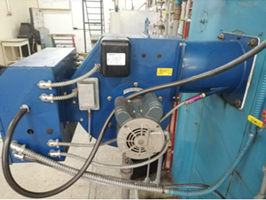
ANÁLISIS PRIMARIO Y DETERMINACIÓN DEL ESTADO ACTUAL DEL CALDERO
Quemador: Se verificó el estado del caldero y sus elementos:
Bomba de combustible NO-OK
Tobera NO-OK
Electrodos NO-OK
Transformador OK
Pistón NO-OK
Solenoides NO-OK
Motor OK
Panel de control OK

Slide 15
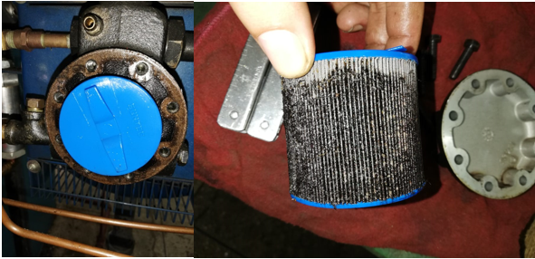
ANÁLISIS PRIMARIO Y DETERMINACIÓN DEL ESTADO ACTUAL DEL CALDERO
Bomba de combustible: El filtro de la bomba se encontraba deteriorado con una capa gruesa de impurezas impidiendo en gran parte el paso del combustible. En la sección del eje, existe un Oring que impide la fuga de combustible al eje, dicho elemento se encontró desgastado.

Slide 16
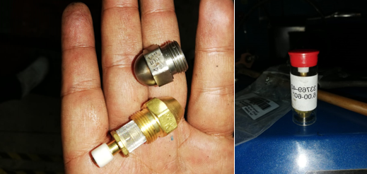
ANÁLISIS PRIMARIO Y DETERMINACIÓN DEL ESTADO ACTUAL DEL CALDERO
Tobera: La acumulación de impurezas por el transporte del combustible de trabajo obstaculizaron el orificio para la inyección de combustible de la tobera, generando también incremento de presión en la línea

Slide 17
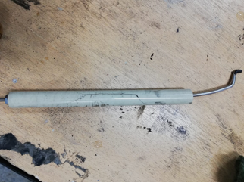
ANÁLISIS PRIMARIO Y DETERMINACIÓN DEL ESTADO ACTUAL DEL CALDERO
Electrodos: Los electrodos presentaban acumulación de hollín en toda su extensión y agrietamiento en la cerámica que sirve como aislante.

Slide 18
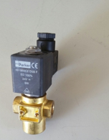
ANÁLISIS PRIMARIO Y DETERMINACIÓN DEL ESTADO ACTUAL DEL CALDERO
Selenoide de tres vías: La válvula solenoide de tres vías en el quemador distribuye el combustible tanto a la tobera como al pistón, se encontraba inoperativo, por tal razón fue reemplazado por una unidad nueva.

Slide 19
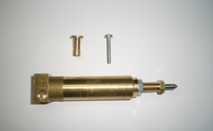
ANÁLISIS PRIMARIO Y DETERMINACIÓN DEL ESTADO ACTUAL DEL CALDERO
Pistón: El pistón hidráulico tiene como medio de fluido el combustible, cumple la función de levantar y bajar la plaqueta que permite el ingreso de aire a la cámara de combustión. El pistón se encontraba inoperativo.

Slide 20
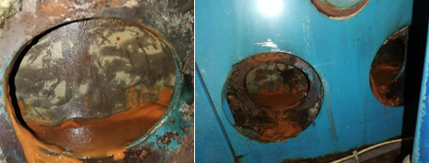
ANÁLISIS PRIMARIO Y DETERMINACIÓN DEL ESTADO ACTUAL DEL CALDERO
Lado de agua: La inspección se realizó por una hand-hole, se observó empaquetaduras cristalizadas, además en las partes internas de la pared se pudo encontrar óxido y sedimentación a causa del agua que proviene de un pozo, no se encontró incrustaciones de mayor preocupación o que pueda afectar seriamente al caldero.

Slide 21
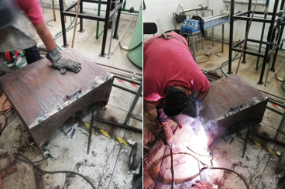
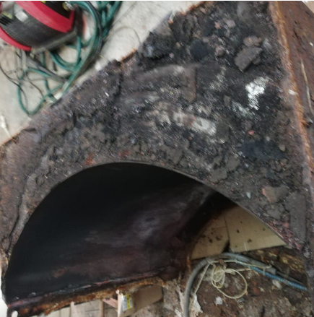
ANÁLISIS PRIMARIO Y DETERMINACIÓN DEL ESTADO ACTUAL DEL CALDERO
Lado de fuego: En la cámara de combustión y en los ductos de salida de gases se encontró una capa de hollín y suciedad a causa de la mala combustión.
Las tapas laterales que permiten el acceso al mantenimiento se sujetan por pernos y para un aislamiento con el exterior son sellados con fibra de vidrio, dichos pernos estaban en su totalidad oxidados y el aislamiento deteriorado, por tal razón fueron reemplazados utilizando soldadura.

Slide 22
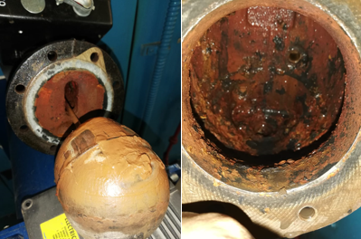
ANÁLISIS PRIMARIO Y DETERMINACIÓN DEL ESTADO ACTUAL DEL CALDERO
Control de nivel de agua: Se detectó acumulación de sedimentación y óxido en la válvula de flotador y en todo el interior del control de nivel de agua, las válvulas de purga no funcionaban correctamente y el visor de agua tenia filtración producto del desgaste de los Oring por lo que se realizó una limpieza y reemplazos de dichos elementos.

Slide 23
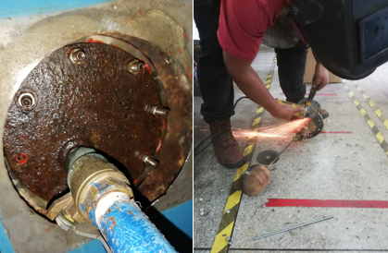
ANÁLISIS PRIMARIO Y DETERMINACIÓN DEL ESTADO ACTUAL DEL CALDERO
Tanque de condensado: La parte interna del recipiente presentaba oxidación y sedimentación. En las paredes no se encontraron anomalías. La válvula de flotador presentaba oxidación en todo su sistema mecánico por lo que fue reemplazada por una de acero inoxidable.

Slide 24
CALCULO DE LA EFICIENCIA DEL CALDERO
Antes de realizar acciones de mantenimiento correctivo en el caldero, se realizó un análisis de gases de combustión con equipo de la empresa Retena S.A. obteniéndose los siguientes resultados:
ANÁLISIS DE GASES DE COMBUSTIÓN
$$O_{2}$$ | 8.4%
$$CO$$ | 64 ppm
Eff | 85.1 %
$${CO}_{2}$$ | 9.3 %
T-STK | 196 °C
T-AIR | 34.5 °C
EA | 62.4 %
CO(15) | 30 ppm

Slide 25
CALCULO DE LA EFICIENCIA DEL CALDERO
Para el cálculo de la eficiencia del caldero, es necesario calcular los calores perdidos en el proceso de la combustión:
Qp1: Agua procedente de la combustión del hidrógeno
Qp2: Humedad en el aire
Qp3: Gases secos de la chimenea
Qp4: Combustión incompleta
Qp5: Pérdidas por radiación
El cálculo de los calores mencionadas se realizó en base al manual de consulta "Información técnica económica y rentabilidad sobre operación de calderas de vapor y agua caliente" de Clayton

Slide 26
CALCULO DE LA EFICIENCIA DEL CALDERO
Qp1:
$$Qp1=9H_{2}\left(h_{g}−h_{f}\right)$$
$Qp1$: Pérdidas de calor en KJ/Kg de combustible quemado
$H_{2}:$ Peso de hidrógeno por kilogramo de combustible quemado (Kg)
$h_{g}$: Entalpía de vapor a la temperatura de los gases de combustión en la chimenea del caldero a una presión de 0.07 Kg/cm² (KJ/Kg)
$h_{f}:$ Entalpía del agua a la temperatura de entrada del combustible (KJ/Kg). (El combustible ingresa al caldero a 35 °C.)
$$Qp1=9∗\frac{15}{100}∗\left(686.088 −35.032\right)$$
$$Qp1=3679.19 \frac{KJ}{Kg}$$

Slide 27
CALCULO DE LA EFICIENCIA DEL CALDERO
Qp2:
$$Qp2=0.46∗m_{as}∗m_{v}∗\left(T_{g}−T_{a}\right)$$
Q$p2$: Pérdidas de calor en KJ/Kg de combustible quemado
$m_{as}$: Peso de aire seco empleado por cada kilogramo de combustible
$m_{v}$: Porcentaje de saturación multiplicado por el peso de vapor de agua requerido para saturar 1 Kg de aire.
$T_{g}:$ Temperatura de los gases de combustión a la salida del caldero. (196 °C)
$T_{a}:$ Temperatura del aire a la entrada del hogar del caldero. Mediante medición en las pruebas de operación se estableció que el aire entra al caldero a 24°C
0.46: Calor específico medio del calor de agua desde $T_{g}$hasta $T_{a}$

Slide 28
CALCULO DE LA EFICIENCIA DEL CALDERO
El peso de aire seco de calcula:
$m_{as}=\left(1+X\right)\left[11.5C+34.5\left(H−\frac{1}{8}O\right)+4.32S\right]$
X representa el exceso de aire (62.4%= 0.624)
$$m_{as}=\left(1+0.624\right)\left[11.5(0.85)+34.5\left(0.15\right)+4.32(0.000081)\right]$$
$$m_{as}=24.28 \frac{Kcal}{Kg}$$

Slide 29
CALCULO DE LA EFICIENCIA DEL CALDERO
Qp2:
$$Qp2=0.46∗m_{as}∗m_{v}∗\left(T_{g}−T_{a}\right)$$
$$Qp2=0.46∗24.28∗\left(0.7∗0.01847\right)∗(196−24)$$
$$Qp2=24.83 \frac{Kcal}{Kg}$$
$$Qp2=103.94 \frac{KJ}{Kg}$$

Slide 30
CALCULO DE LA EFICIENCIA DEL CALDERO
Qp3:
$$Qp3= m_{gs}∗Cp_{gs}∗\left(T_{g}−T_{a}\right)$$
$Qp3$: Pérdidas de calor en KJ/Kg de combustible quemado
$m_{gs}$: Peso de los gases secos a la salida del caldero en Kg por Kg de combustible quemado
$Cp_{gs}$: Calor específico medio de los gases secos (valor aproximado=0.24)

Slide 31
CALCULO DE LA EFICIENCIA DEL CALDERO
Peso de gases secos:
$$m_{gs}=\%Cf\left(\frac{4CO_{2}+O_{2}+700}{3\left(CO_{2}+CO\right)}\right)$$
Del análisis de gases realizado:
$CO=64 ppm$
$O_{2}=8.4 \%$
$CO_{2}=9.3\%$
$$m_{gs}=0.85\left(\frac{4\left(9.3\right)+8.4+700}{3\left(9.3+0.064\right)}\right)=22.56 \frac{kg}{kg de comb}$$

Slide 32
CALCULO DE LA EFICIENCIA DEL CALDERO
Qp3:
$$Qp3= m_{gs}∗Cp_{gs}∗\left(T_{g}−T_{a}\right)$$
$$Qp3=22.56∗0.24∗(196−24)$$
$$Qp3=931.28 \frac{kcal}{Kg }$$
$$Qp3=3898.34 \frac{KJ}{Kg}$$

Slide 33
CALCULO DE LA EFICIENCIA DEL CALDERO
Qp4:
$$Qp4= \left(\frac{CO}{CO_{2}+CO}\right)∗5689.6∗C1$$
$Qp4$: Pérdidas de calor en KJ/Kg de combustible quemado
$CO:$ Porcentaje de monóxido de carbono obtenido en el análisis de gases de combustión.
$CO_{2}:$ Porcentaje de dióxido de carbono obtenido en el análisis de gases de combustión
C1: Peso de carbono combustionado por kilogramo de combustible
$$Qp4=\left(\frac{0.064}{9.3+0.064}\right)∗5689.6∗0.85$$
$$Qp4=33.06 \frac{kcal}{Kg}$$
$$Qp4=138.42 \frac{KJ}{Kg}$$

Slide 34
CALCULO DE LA EFICIENCIA DEL CALDERO
Qp5:
$$h_{r}=ε∗σ∗\left(Ts+Talr\right)∗(Ts^{4}−T{alr}^{4})$$
$$h_{r}=0.8∗5.67∗10^{−8}\frac{w}{m^{2}K^{4}}∗\left(433.15+363\right)∗(433.15^{2}+363^{2})$$
$$h_{r}=11.53 \frac{w}{m^{2}K}$$
$$q_{r}=h_{r}\left(Ts−Talr\right)∗A$$
$$q_{r}=11.53 \frac{w}{m^{2}K}\left(433.15−363\right)K∗18.47 m^{2}$$
$$q_{r}=14939.71 w=14.9 KW$$

Slide 35
CALCULO DE LA EFICIENCIA DEL CALDERO
Qp5:
Sabiendo que: $1 BHP=9.8 KW$
Entonces: $14.9 KW=1.52 BHP$
El consumo de combustible del caldero es 25.02 kg comb/hr, entonces:
$$25.02 \frac{kg comb}{hr} =\frac{1.52 BHP ∗8434.65 kcal/hr}{Qp5}$$
$$Qp5=512.56 \frac{kcal}{Kg}$$
$$Qp5=2145.56 \frac{Kj}{Kg}$$

Slide 36
CALCULO DE LA EFICIENCIA DEL CALDERO
Aplicando sumatoria de las pérdidas calculadas:
$$\sum{P}=3679.19 +103.94+3898.34+138.42+2145.56$$
$$\sum{P}=9965.45\frac{KJ}{Kg}$$
El poder calorífico del diésel empleado en el caldero es de 43292 KJ/Kg, tomando a dicha cantidad como el 100%, los 9965.45 KJ/kg representan el 23.01 %, entonces la eficiencia inicial del caldero es:
$$Eficiencia =100−23.01$$
$$Eficiencia =76.98 \%$$

Slide 37
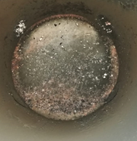
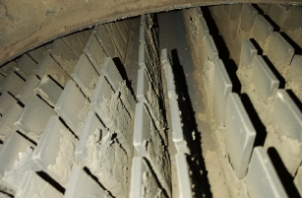
MANTENIMIENTO CORRECTIVO
Lado de fuego
MANTENIMIENTO DE PARTES Y PIEZAS QUE COMPONEN EL LADO DE FUEGO
EVIDENCIA | ELEMENTO | ACCIONES REALIZADAS
 | Cámara de combustión | Limpieza de las paredes, remoción de hollín sólido en los tubos de evacuación de gases, remoción de óxido, cambio de empaquetaduras.
 | Ductos de fuego | Limpieza de los ductos de fuego, remoción de hollín sólido, reparación de la tapa del ducto, soldadura de los pernos de sujeción de la tapa del ducto, cambio de empaquetaduras y limpieza de óxido.

Slide 38
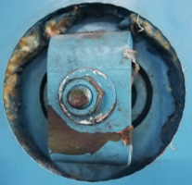
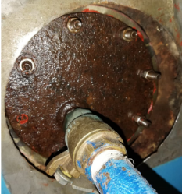
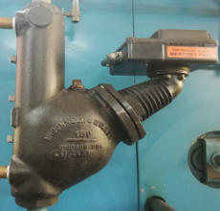
MANTENIMIENTO CORRECTIVO
Lado de agua
MANTENIMIENTO DE PARTES Y PIEZAS QUE COMPONEN EL LADO DE AGUA
EVIDENCIA | ELEMENTO | ACCIONES REALIZADAS
 | Hand Hole | Reemplazo de empaquetaduras, limpieza del hand hole, limpieza interna de las paredes del caldero que soportan al hand hole.
 | Tanque de condensado | Cambio de visor de nivel y su empaquetadura, cambio de válvula de globo, soldadura de nuevos pernos de sujeción, limpieza de óxido.
 | Control de nivel de agua. | Cambio de empaquetadura del visor, y de la válvula de globo, cambio del visor de nivel y de válvulas de purga, limpieza interna y limpieza del flotador
Continua

Slide 39
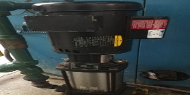
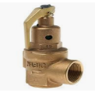
MANTENIMIENTO CORRECTIVO
Lado de agua
MANTENIMIENTO DE PARTES Y PIEZAS QUE COMPONEN EL LADO DE AGUA
EVIDENCIA | ELEMENTO | ACCIONES REALIZADAS
 | Bomba de agua | Limpieza de impellers, remoción y cambio de sellos y rodamiento y lubricación.
 | Válvula de alivio de presión | Calibración a la presión máxima de operación, y reemplazo

Slide 40
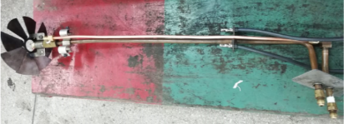
MANTENIMIENTO CORRECTIVO
MANTENIMIENTO DE PARTES Y PIEZAS QUE COMPONEN EL QUEMADOR
EVIDENCIA | ELEMENTO | ACCIONES REALIZADAS | DETALLES
 | Tobera | Reemplazo | Después de un año de vida útil es necesario reemplazar la tobera
 | Electrodos de ignición | Reemplazo y calibración | Los electrodos de ignición presentaban fisuras que obligaron a reemplazarlos
 | Fotocelda | Reemplazo | La fotocelda no detectaba haces de luz
 | Roseta | Limpieza | Se realizó limpieza general a la roseta
 | Línea de retorno de combustible | Reparación | Se instaló tubería de cobre de diámetro 1/2 in, para el retorno de combustible, debido a que el quemador no presentaba variación de flama de alta a baja intensidad.
 | Porta tobera | Limpieza | Se realizó limpieza del porta tobera y reemplazo de los pernos de fijación
Quemador:
Continua

Slide 41
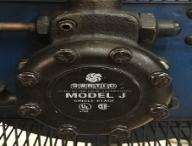
MANTENIMIENTO CORRECTIVO
Quemador:
MANTENIMIENTO DE PARTES Y PIEZAS QUE COMPONEN EL QUEMADOR
EVIDENCIA | ELEMENTO | ACCIONES REALIZADAS | DETALLES
 | Bomba de combustible | Cambio de empaquetadura, cambio de filtro, mantenimiento, cambio de sello y lubricación. | 1. Retirar los 8 pernos y el filtro de combustible 2. Limpieza/Reemplazo del filtro 3. Retirar los engranajes 4. Cambio de sello y lubricación
Continua

Slide 42
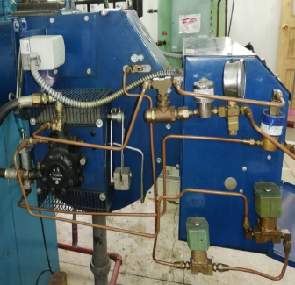
MANTENIMIENTO CORRECTIVO
MANTENIMIENTO DE PARTES Y PIEZAS QUE COMPONEN EL QUEMADOR
EVIDENCIA | ELEMENTO | ACCIONES REALIZADAS | DETALLES
 | Manómetros de presión | Reemplazo | Los manómetros no medían correctamente
 | Electroválvulas de 2 y 3 pasos | Mantenimiento | Se realizó limpieza y se verificó la conductividad
 | Pistón | Reparación | Mantenimiento y calibración del elemento, adicional se lubricó
 | Tubería de retorno | Reparación | Se instaló tubería de 1/4 in. para permitir el cambio de alta a baja intensidad de flama
 | Regulador de flujo | Mantenimiento y calibración | Mantenimiento y lubricación del regulador
 | Clapeta de aire | Calibración | Calibración de acuerdo al flujo de combustible
Quemador:

Slide 43
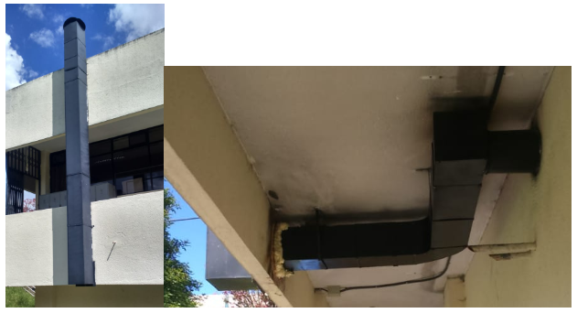
MANTENIMIENTO CORRECTIVO
Sistema de evacuación de gases:
MANTENIMIENTO DEL SISTEMA DE EVACUACIÓN DE GASES
EVIDENCIA | ELEMENTO | ACCIONES REALIZADAS | DETALLES
 | Ducto de evacuación de gases | Cambio de sección de ducto encargado de la evacuación de los gases, se retiró el ventilador empleado para forzar la salida de gases, se sellaron las grietas, se colocó un nuevo termómetro, finalmente se pintó el ducto. | Se cambió la sección del ducto de ventilación, años atrás se instaló un ventilador para forzar la salida de los gases de combustión, con el nuevo ducto de salida de gases el ventilador no tenía un propósito y fue retirado. Paralelamente se dio mantenimiento.

Slide 44
PRUEBA HIDROSTÁTICA
Después del mantenimiento correctivo, se realizó la prueba hidrostática necesarias para verificar que el caldero se encuentre en óptimas condiciones. Para esto se considera que la presión de operación del caldero York Shipley es 90 PSI.
Para el cálculo de la prueba hidrostática se utiliza la fórmula según el ASME VIII, división I:
$$Ph=1.5PO$$
$$Ph=1.5∗90 PSI$$
$$Ph=135 PSI$$
Se selló herméticamente el caldero y se elevó la presión hasta 135 PSI durante 6 horas. Al finalizar el tiempo mencionado se pudo observar que el caldero no presentó inconvenientes.

Slide 45
CÁLCULO DE CONSUMO DE COMBUSTIBLE
$$C_{combustible}=\frac{φBHP∗8434.65 kcal/hr}{PCI}$$
Dónde:
$φBHP$= Potencia del caldero (nominal) en BHP.
PCI= Poder calorífico inferior del combustible (Para el diésel 10110 kcal/kg)
$$C_{combustible}=\frac{30 ∗8434.65 kcal/hr}{10110 kcal/kg}$$
$$C_{combustible}=25.02 kg comb/hr$$

Slide 46
CALCULO DE LA EFICIENCIA DEL CALDERO
Después de realizar acciones de mantenimiento correctivo en el caldero, nuevamente se realizó un análisis de gases de combustión con equipos de la empresa Retena S.A., para calcular la nueva eficiencia, se obtuvieron los siguientes resultados:
ANÁLISIS DE GASES DE COMBUSTIÓN
$$O_{2}$$ | 4 %
$$CO$$ | 0 ppm
Eff | 89.4 %
$${CO}_{2}$$ | 13.4 %
T-STK | 171 °C
T-AIR | 42.3 °C
EA | 21.9 %
CO(0) | 0 ppm

Slide 47
CALCULO DE LA EFICIENCIA DEL CALDERO
Qp1:
$$Qp1=9H_{2}\left(h_{g}−h_{f}\right)$$
$$Qp1=9∗\frac{15}{100}∗\left(2823.62 −146.65\right)$$
$$Qp1=3613.91 \frac{KJ}{Kg}$$

Slide 48
CALCULO DE LA EFICIENCIA DEL CALDERO
Qp2:
$$Qp2=0.46∗m_{as}∗m_{v}∗(T_{g}−T_{a})$$
$$m_{as}=\left(1+X\right)\left[11.5C+34.5\left(H−\frac{1}{8}O\right)+4.32S\right]$$
$$m_{as}=\left(1+0.219\right)\left[11.5(0.85)+34.5\left(0.15\right)+4.32(0.000081)\right]=18.23 \frac{kcal}{Kg}$$
$$Qp2=0.46∗18.23∗\left(0.7∗0.01847\right)∗(171−24)$$
$$Qp2=15.93 \frac{kcal}{Kg} Qp2=66.69 \frac{KJ}{Kg}$$

Slide 49
CALCULO DE LA EFICIENCIA DEL CALDERO
Qp3:
$$Qp3= m_{gs}∗Cp_{gs}∗(T_{g}−T_{a})$$
$$m_{gs}=\%Cf\left(\frac{4CO_{2}+O_{2}+700}{3\left(CO_{2}+CO\right)}\right)$$
$$CO=0 ppm$$
$$O_{2}=4 \%$$
$$CO_{2}=13.4 \%$$
$$m_{gs}=0.85\left(\frac{4\left(13.4\right)+4+700}{3\left(13.4+0\right)}\right)$$
$$m_{gs}=16.01 \frac{kg}{kg de comb}$$

Slide 50
CALCULO DE LA EFICIENCIA DEL CALDERO
Qp3:
$$Qp3=16.01 ∗0.24∗(171−24)$$
$$Qp3=564.84 \frac{kcal}{Kg}$$
$$Qp3=2364.87 \frac{KJ}{Kg}$$

Slide 51
CALCULO DE LA EFICIENCIA DEL CALDERO
Qp4:
$$Qp4= \left(\frac{CO}{CO_{2}+CO}\right)∗5689.6∗C1$$
$$Qp4= \left(\frac{CO}{CO_{2}+CO}\right)∗5689.6∗C1$$
$$Qp4=\left(\frac{0}{13.4+0 }\right)∗5689.6∗0.85$$
$$Qp4=0 \frac{KJ}{Kg}$$

Slide 52
CALCULO DE LA EFICIENCIA DEL CALDERO
Qp5:
$$h_{r}=ε∗σ∗\left(Ts+Talr\right)∗(Ts^{4}−T{alr}^{4})$$
$$h_{r}=0.8∗5.67∗10^{−8}\frac{w}{m^{2}K^{4}}∗\left(433.15+363\right)∗(433.15^{2}+363^{2})$$
$$h_{r}=11.53 \frac{w}{m^{2}K}$$
$$q_{r}=h_{r}\left(Ts−Talr\right)∗A$$
$$q_{r}=11.53 \frac{w}{m^{2}K}\left(433.15−363\right)K∗18.47 m^{2}$$
$$q_{r}=14939.71 w=14.9 KW$$

Slide 53
CALCULO DE LA EFICIENCIA DEL CALDERO
Qp5:
Sabiendo que: $1 BHP=9.8 KW$
Entonces: $14.9 KW=1.52 BHP$
El consumo de combustible del caldero es 25.02 kg comb/hr, entonces:
$$25.02 \frac{kg comb}{hr} =\frac{1.52 BHP ∗8434.65 kcal/hr}{Qp5}$$
$$Qp5=512.56 \frac{kcal}{Kg}$$
$$Qp5=2145.56 \frac{Kj}{Kg}$$

Slide 54
CALCULO DE LA EFICIENCIA DEL CALDERO
Aplicando sumatoria de las pérdidas calculadas:
$$\sum{P}=3613.91+66.69+2364.87+0+2145.56$$
$$\sum{P}=8191.03\frac{KJ}{Kg}$$
El poder calorífico del diésel de 43292 KJ/Kg, tomando a dicha cantidad como el 100%, los 8191.03 KJ/Kg representan el 18.92 %, entonces la eficiencia final del caldero es:
$$Eficiencia =100−18,92$$
$$Eficiencia =81,07\%$$

Slide 55
CALCULO DE LA EFICIENCIA DEL CALDERO
Las pérdidas en la combustión, antes y después de la intervención al caldero se muestran a continuación:
Parámetro | Pérdida inicial (KJ/Kg) | Pérdida final (KJ/Kg)
Agua procedente de la combustión del hidrógeno | 3679.19 | 3613.91
Humedad en el aire | 103.94 | 66.69
Gases secos de la chimenea | 3898.34 | 2364.87
Combustión incompleta | 138.42 | 0
Pérdidas por radiación | 2145.56 | 2145.56

Slide 56
CALCULO DE LA EFICIENCIA DEL CALDERO
La eficiencia, antes y después de la intervención al caldero se muestra a continuación:
Eficiencia inicial | 76.98 %
Eficiencia final | 81.07 %
Incremento | 4.09 %

Slide 57
CALCULO DE PÉRDIDAS
$$Re=\frac{v∗D}{v}$$
El material de la tubería del caldero es hierro negro (ASTM A106 gr B) cédula 40 con las siguientes características:
Diámetro externo: 2.308 in
Espesor: 0.154 in
Diámetro interno: 2 in (0.0508 m)
La bomba de alimentación de agua maneja un caudal de 4.84 galones por minuto, con una velocidad de 0.183 m/s
$$Re=\frac{0.183 \frac{m}{s}∗0.0508 m}{0.477∗{10}^{−6}\frac{m^{2}}{s}}$$
$$Re=19489 (Régimen turbulento)$$

Slide 58
CALCULO DE PÉRDIDAS
$$∆P=f∗ \frac{L}{D}∗ \frac{ρ∗v^{2}}{2}$$
Cálculo del factor de fricción de Darcy Weisbach:
$$\frac{1}{\sqrt{f}}≈−1.8\log\left[\frac{6.9}{Re}+{\left(\frac{\frac{ε}{D}}{3.7}\right)}^{1.11}\right]$$
$$\frac{1}{\sqrt{f}}≈−1.8\log\left[\frac{6.9}{19489}+{\left(\frac{\frac{0.07 mm}{50.8 mm}}{3.7}\right)}^{1.11}\right]$$
$$\frac{1}{\sqrt{f}}≈5.925$$
$$f≈0.028$$

Slide 59
CALCULO DE PÉRDIDAS
Reemplazando los valores en la ecuación de Darcy-Weisbach se tiene la pérdida de presión:
$$∆P=f∗ \frac{L}{D}∗ \frac{ρ∗v^{2}}{2}$$
$$∆P=0.028∗ \frac{12 m}{0.0508 m}∗\frac{1000 \frac{kg}{m^{3}}∗{0.183}^{2}\frac{m^{2}}{s^{2}}}{2}$$
$$∆P=111. 015 Pa=0.017 Psi$$

Slide 60
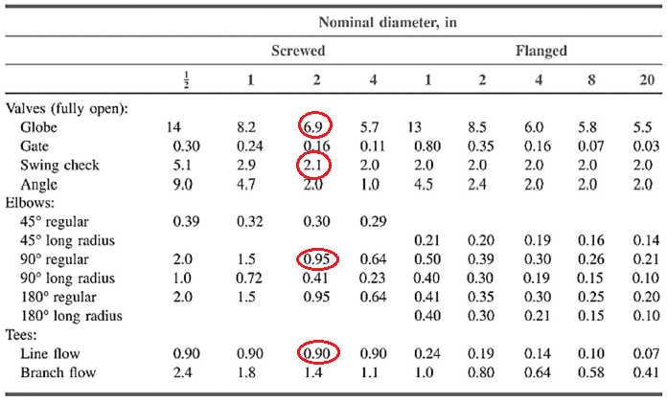
CALCULO DE PÉRDIDAS
Pérdidas menores:
Para el cálculo de las pérdidas menores, los accesorios de la tubería son:
2 Válvulas check
4 Codos de 90°
2 T´s
1 Válvula de globo

Slide 61
CALCULO DE PÉRDIDAS
Pérdidas menores:
$$h_{L}=K_{L}∗ \frac{v^{2}}{2g}$$
Para las válvulas check:
$$h_{L}=\left(2.1∗ \frac{{0.183}^{2} \frac{m^{2}}{s^{2}}}{2∗9.8 \frac{m}{s^{2}}}\right)∗2$$
$$h_{L}=0.0072 m$$

Slide 62
CALCULO DE PÉRDIDAS
Pérdidas menores:
De la misma forma, variando el coeficiente de pérdida para los demás accesorios, las demás pérdidas son:
Codos de 90°: $h_{L}=0.0065 m$
T´s: $h_{L}=0.0031 m$
Válvula de globo: $h_{L}=0.0117 m$
$$Sumatoria de pérdidas menores: h_{L}=0.0072 m+0.0065 m+ 0.0031 m+0.0117 m$$
$$h_{L}=0.0285 m$$

Slide 63
CALIDAD DE VAPOR
$$x=\frac{h_{promedio}−h_{f}}{h_{g}−h_{f}}$$
A 90 PSI, se tiene:
$$h_{g}=2757.6 kj/kg$$
$$h_{f}=676.24 kj/kg$$
La entalpía promedio:
$$h_{promedio}=2528. 65 kj/kg$$

Slide 64
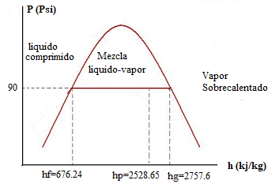
CALIDAD DE VAPOR
$$x=\frac{2528. 65 KJ/Kg−676.24 KJ/Kg}{2757.6 KJ/Kg−676.24 KJ/Kg}$$
$$x=0.889$$

Slide 65
SELECCIÓN DE VÁLVULA DE ALIVIO DE PRESIÓN
$$A=\frac{W}{51.5∗K∗P_{1}∗K_{sh}∗K_{n}∗K_{b}}$$
A: Requerimiento mínimo de descarga efectiva
W: Capacidad de alivio requerido
K: Coeficiente efectiva a la descarga, K=0.975
P_{1:} Presión de descarga que conforma la presión máxima de descarga del caldero + el 10% de sobrepresión + la descarga final en este caso la atmosférica (1 atm)
K_{sh:} Factor de corrección. Para vapor saturado el valor de K=1.00
K_{n:} Factor de corrección para vapor saturado seco a una presión entre 1500 – 3200 psia
K_{b}: Factor de corrección dividiendo presión de descarga y P₁ por 100

Slide 66
SELECCIÓN DE VÁLVULA DE ALIVIO DE PRESIÓN
$w=1035 lb/hr$ dato obtenido de la placa del caldero York Shipley
K= 0.975
$$P_{1}=150 psig+15 psig+14.69 psig$$
$$P_{1}=179.69 psig$$
K_{sh}: 1.00 Recomendación para vapor saturado
K_{n}: 1500 – 3200 psi (No aplica)
$$K_{b}= \frac{14.69 psig}{179.69 psig}$$
$$K_{b}=8.175$$

Slide 67
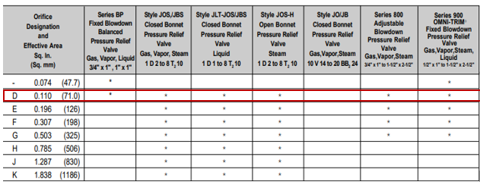
SELECCIÓN DE VÁLVULA DE ALIVIO DE PRESIÓN
$$A=\frac{1035 lb/hr}{51.5∗0.975∗176.69∗1.00∗1.00}$$
$$A=0.1147 {in}^{2}$$
El valor es próximo a 0.110 y se tiene un orificio tipo D, por servicio de vapor se selecciona una válvula tipo JOS-H, con las siguientes características:
Tipo: D
Diámetro de entrada: 1 pulgada
Diámetro a la descarga: 2 pulgadas

Slide 68
CONCLUSIONES
Se realizó el análisis del caldero York Shipley del laboratorio de conservación de la energía, empleando manuales de usuario e investigando características técnicas de los diferentes componentes del caldero se pudo evaluar su estado inicial, y a partir de ahí, mediante la aplicación de mantenimiento correctivo, llevar a cabo la puesta a punto de su sistema térmico, como resultado se entrega un caldero completamente operativo, funcionando bajo parámetros y normas industriales que brindan seguridad a docentes y estudiantes de la carrera de ingeniería mecánica durante sus prácticas de laboratorio.
Con base en diferentes fuentes de consulta como: libros, manuales de usuario, documentos científicos y trabajos de titulación, enfocadas al estudio y compresión de los elementos del caldero, se analizó el estado de los mismos, posteriormente asesorados por personal de la empresa Retena S.A., se pudo determinar de manera individual si su funcionamiento cumplía los parámetros técnicos recomendados por el fabricante para el adecuado funcionamiento del caldero.

Slide 69
CONCLUSIONES
Teniendo como base el estudio de los diferentes elementos y componentes del caldero York Shipley, y mediante la aplicación de conceptos termodinámicos, se pudo analizar e identificar la causa de pérdidas en el proceso de combustión, las cuales impedían una adecuada transferencia de calor afectando directamente a la eficiencia del equipo. Después de reparar y en algunos casos reemplazar partes afectadas, se pudo obtener una mejor y más completa combustión, los gases secos en la chimenea disminuyeron al igual que la humedad en el aire, consecuencia de esto la eficiencia bajo las nuevas condiciones de operación es de 81.07%, habiéndose incrementado 4.09% en relación a sus condiciones de operación iniciales, generando así un mejor aprovechamiento de recursos como combustible y energía empleada por el caldero.

Slide 70
RECOMENDACIONES
Realizar limpieza frecuente en el área donde se encuentra el caldero, es importante mantener la superficie y sus diferentes elementos libres de polvo o suciedad que pudieran ocasionar taponamientos u obstrucciones por su acumulamiento.
Verificar continuamente que el sistema de tuberías no presente fugas, además de que las conexiones al caldero se encuentren en buen estado. A la par verificar el funcionamiento de las válvulas del caldero, su operatividad es importante para el buen funcionamiento del sistema
Mantener al tanque de almacenamiento con una dosificación adecuada de químicos ADL para tratar al agua, y evitar problemas de corrosión, incrustaciones como se ha mencionado en el presente trabajo.
Realizar verificaciones periódicas de los manómetros de presión, considerando que la presión es un aspecto delicado en el funcionamiento del caldero y su seguridad, es importante comprobar que no existan errores metrológicos en ellos.
Seguir el plan de mantenimiento preventivo (PMP) sugerido en el capítulo IV del presente documento, con el objetivo de que no se presenten problemas en el funcionamiento del caldero, sus sistemas y partes

Slide 71
REFERENCIAS BIBLIOGRÁFICAS
AESYS Technologies. (2007). Series 300 VTB Installation Instructions. Pensilvania.
Baldor Reliance. (10 de Junio de 2019). Vertical P-Base Motors. Obtenido de Baldor Products: https://www.baldor.com/brands/baldor-reliance/products/motors/ac-motors/pump/vertical-p-base-motors
Bertomeu. (2015). Incrustaciones en calderas de vapor a fuel-oil. Fraga.
Boiler Supplies. (2019). McDonnell Miller Series 157. Obtenido de https://www.boilersupplies.com/mcdonnell-miller-controls/mcdonnell-miller-series-157/259
BOSCH . (2018). Hot water boilers. Nuernberger.
BOSCH, Eberhard, F., & Tuffner, M. (2016). Comparativa de caldera pirotubular y caldera acuotubular. Obtenido de Informe Técnico: https://www.bosch-industrial.com/files/fb013_sp.pdf
Cengel, Y. (2012). Termodinámica. Reno: Mc Graw Hill.
Clayton sistemas integrales de vapor . (2018). INFORMACIÓN TÉCNICA ECONÓMICA Y RENTABILIDAD SOBRE OPERACIÓN DE CALDERAS DE VAPOR Y AGUA CALIENTE. California.
Crosby Valve Inc. (1997). Pressure Relief valve, engineering handbook.
García, F., & Redrobán, C. (2015 ). Puesta en marcha y mantenimiento centrado en la confiabilidad (RCM) del caldero pirotubular de la facultad de mecánica. Riobamba : Escuela superior politécnica de Chimborazo.
García, J. (2013). Diseño y construcción de un sistema de control automático para una caldera pirotubular horizontal. Riobamba: Universidad Politécnica de Chimborazo.
Global Industrial. (04 de Junio de 2019). Suntec Model J Single-Stage Fuel Unit . Obtenido de https://www.globalindustrial.com/p/hvac/pumps-circulators/fuel-oil-pump/st-model-j-single-stage-fuel-unit-j4pa-c1000g-rh-rh-1725-3450-rpm-2-35-gph-300-psi

Slide 72
REFERENCIAS BIBLIOGRÁFICAS
Honeywell. (1994). 7800 Series RM7890A,B,C Relay Module. Charlotte.
Honeywell. (2003). L404A-D,F; L604A,L Pressuretrol Controllers. Minneapolis.
Huamancayo, C. (2017). "Análisis de un caldero pirotubular de 300 BHP, usando combustibles y glp, para mejorar la eficiencia, en la empresa Agromantaro S.A.C.". Huancayo: Universidad Nacional del centro del Perú.
IC MEGA. (2019). TOPOG-E BOILER GASKE. Obtenido de https://www.icmega.com/product-page/topog-e-3-1-2-x-4-1-2-x-1-2-e-handhole-boiler-gasket
Indian Standard. (1999). Specification for cooper gate, globe and check valves por water purposes. Nueva Delhi.
Ludwig, E. (1965). Applied process desgin for chemical and petrochemical plants. Butterworth: Gulf professional publishing.
McWANE International . (2018). Válvula de compuerta de sello elástico. California.
Miranda, R. (2018). Calderas: Clasificación, usos y mecanismos de transferencia de calor. Puebla: Benemérita Universidad Autónoma de Puebla.
Oelker, A. (2018). Tratamiento de agua para calderas. Santiago de Chile.
Power Flame Incorporated. (2011). Nova Plus, Installation and operation Manual. Parsons City.
Pumisacho, B., & Avalos, J. (2018). DISEÑO Y CONSTRUCCIÓN DE SISTEMAS PERIFÉRICOS: AGUA, COMBUSTIBLE, CONTROL Y GASES DE COMBUSTIÓN DEL CALDERO FULTON, PARA SUMINISTRAR VAPOR A EQUIPOS DEPENDIENTES. Sangolquí: ESPE.

